Slide 1
Transformer
采用自注意力机制的深度学习模型

Slide 2
内容
01/
02/
Transformer介绍
原理和计算过程
03/
04/
应用
代码实现案例

Slide 3
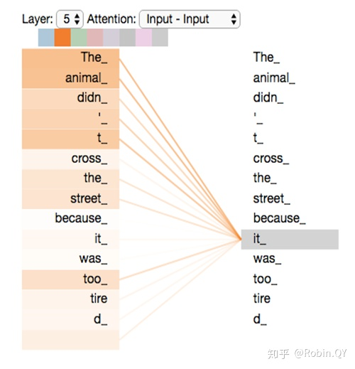
Transformer介绍
Transformer模型是一种采用自注意力机制的深度学习模型
权重
Attention计算的结果 - 权重
对于每一个词语(词向量embedding)的上下文的“关联度”
关键token或者特征
是第一个用注意力机制代替传统的rnn/cnn卷积来进行转换的深度学习模型
“自注意力机制”
“The animal didn't cross the street because it was too tired”
Notes:
attention 注意力机制
the Transformer is the first transduction model relying entirely on self-attention to compute representations of its input and output without using sequencealigned RNNs or convolution.
transformer是第一个用注意力机制代替传统的rnn/cnn卷积来进行转换的深度学习模型
（于“Attention Is All You Need”一文中被提出）
采用Attention机制的原因是考虑到RNN（或者LSTM，GRU等）的计算限制为是顺序的，也就是说RNN相关算法只能从左向右依次计算或者从右向左依次计算
- 优点：
算法的并行性非常好，符合目前的硬件（主要指GPU）环境
Transformer的设计最大的带来性能提升的关键是将任意两个单词的距离是1，这对解决NLP中棘手的长期依赖问题是非常有效的
是一个全连接（或者是一维卷积）加Attention的结合体，设计结构相较于传统rnn/cnn而言非常新颖

Slide 4
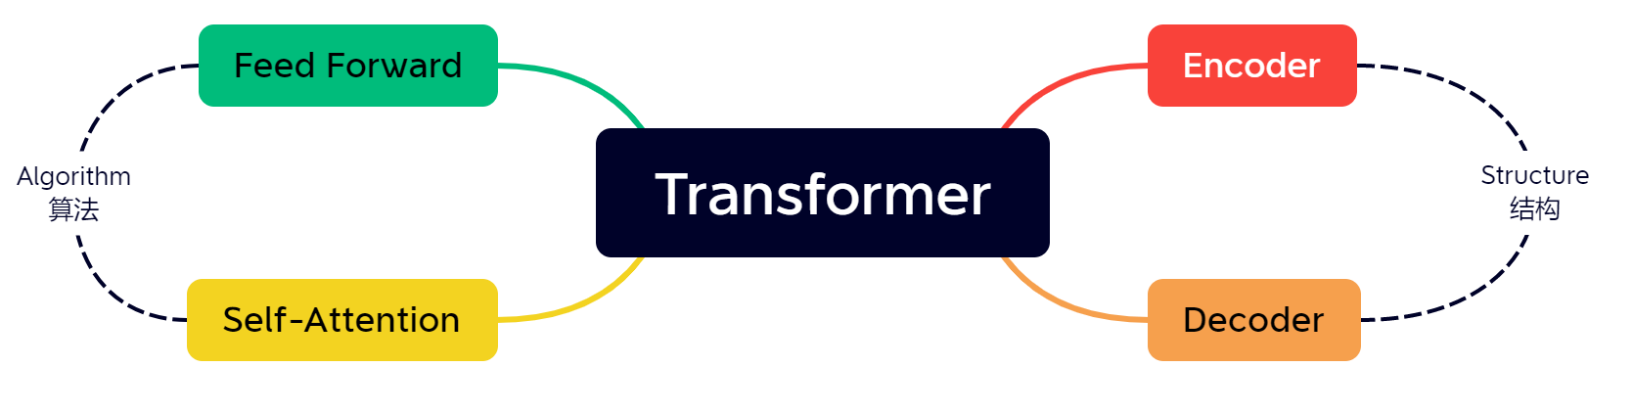
Transformer介绍
Linear + Softmax
线性层
前反馈机制
编码器
自注意力机制
解码器
Positional Encoding
位置编码
Notes:
Transformer模型架构本身并没有捕捉顺序序列的能力，也就是说无论句子的结构怎么打乱，Transformer都会得到类似的结果；
相对比其他的cnn架构，transformer将顺序位置信息抹去了；因此为了解决这个问题，这里使用了位置编码 - 在编码词向量时引入了位置编码（Position Embedding）的特征
Linear+Softmax：一个线性层加一个Softmax，用于对nn.Transformer输出的结果进行token预测。如果把Transformer比作CNN，那么nn.Transformer实现的就是卷积层，而Linear+Softmax就是卷积层后面的线性层。

Slide 5
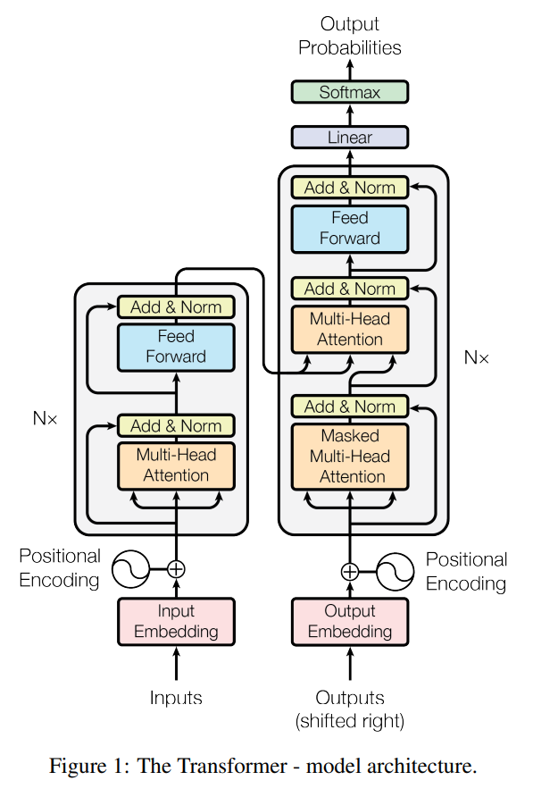
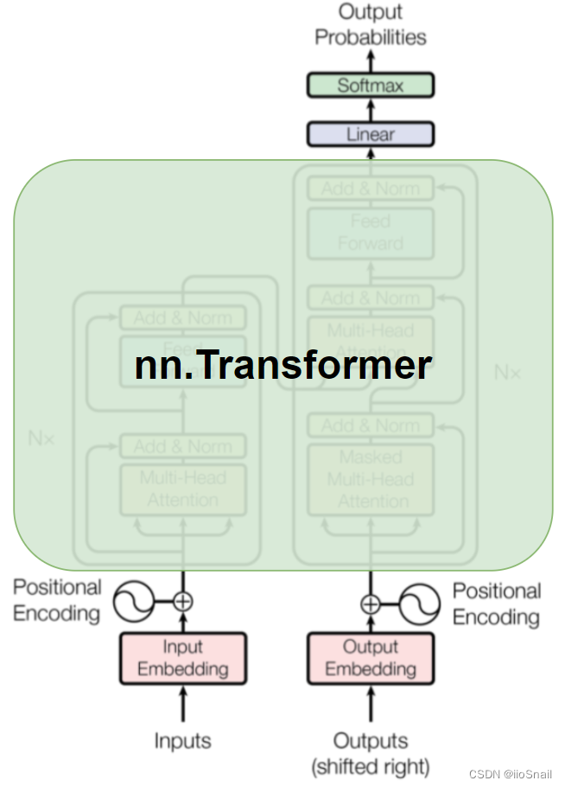
原理和计算过程
总体框架
Linear + Softmax
线性层
Positional Encoding
位置编码
Notes:
-The encoder is composed of a stack of N = 6 identical layers. Each layer has twosub-layers.
positionwise fully connected feed-forward network 前反馈机制
multi-head self-attention mechanism
经过一个nn.Linear(字向量维度, 字典中字的个数)全连接层，再通过Softmax输出每一个字的概率

Slide 6
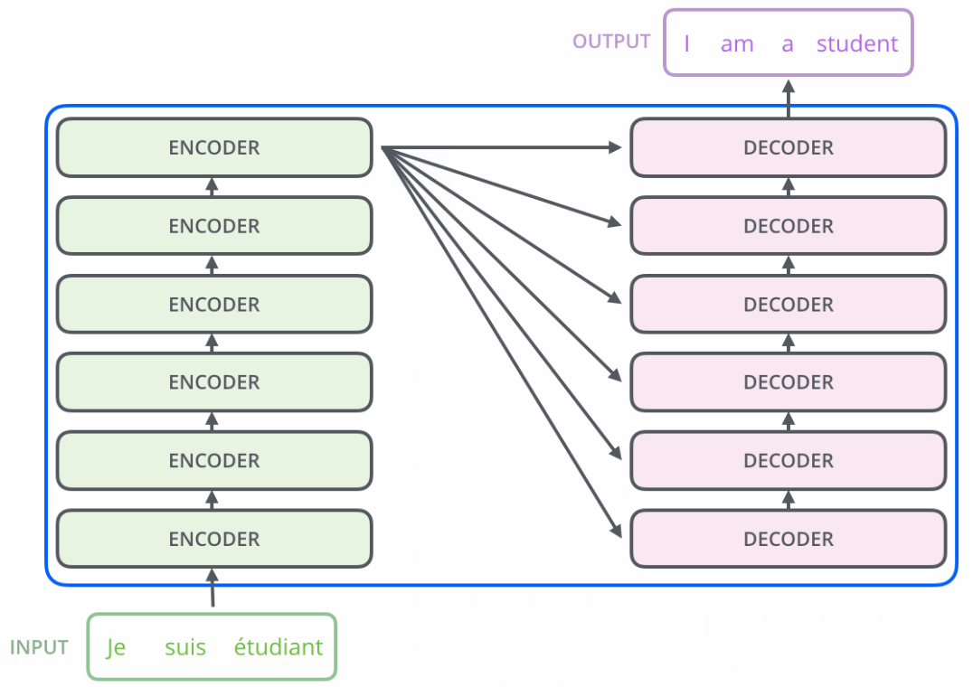
原理和计算过程
结构/基本框架 - transformer部分
输出: 多分类任务,
i.e.预测字的概率
[句子字的个数，字向量维度]
输入: 词句/图像/etc
Notes:
编码器和解码器各6层，总共12层的Encoder-Decoder
编码器的输出会作为解码器的输入
Decoder 的输出的形状[句子字的个数，字向量维度]
可以把最后的输出看成多分类任务，也就是预测字的概率

Slide 7
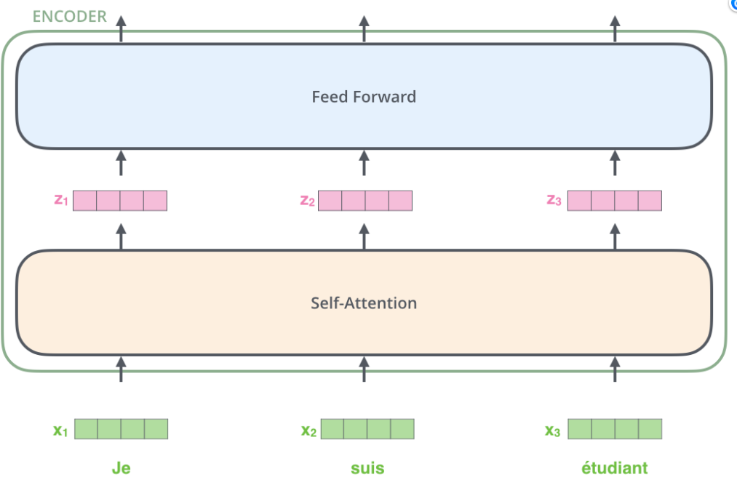

原理和计算过程
前反馈机制
Encoding: Input输入 -> Positional Encoding位置编码
-> 自注意力机制 -> 前反馈机制
自注意力机制
Decoding: 输入 -> 自注意力机制
-> 编解码注意力机制 -> 前反馈机制
编解码注意力机制

Slide 8
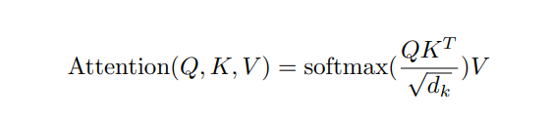
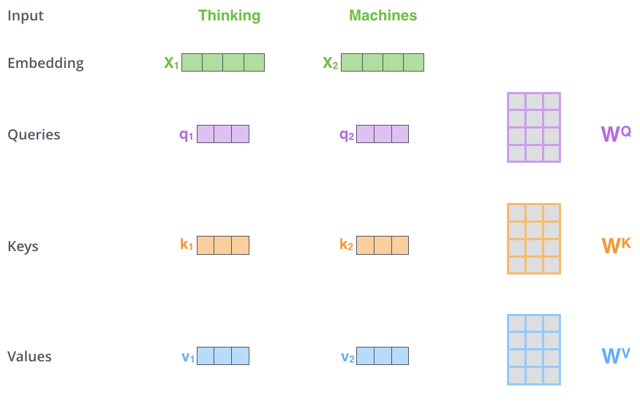
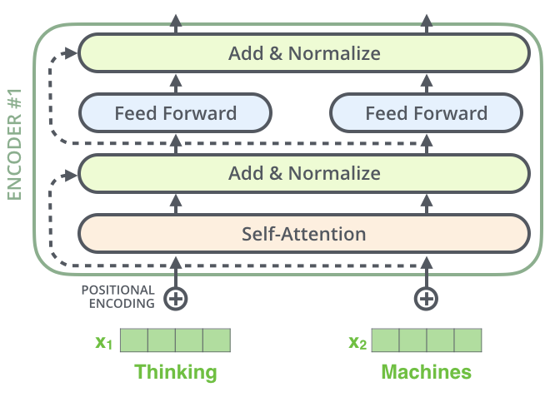
Attention计算
输入转化为词向量(Embedding)
词向量 -> q, k, v
每个词向量计算score = q·k
socre归一化, 除以 \sqrt{d_k} (稳定梯度)
score加softmax激活函数
然后对softmax点乘v(Value)
最后相加所有v, z=sum(v)
W - 权重矩阵, X - 词向量
三种W x X = Q/K/V
最后Add&Normalize
采用short-cut结构(残差网络)
Notes:
在self-attention需要强调的最后一点是其采用了残差网络 [5]中的short-cut结构，目的当然是解决深度学习中的退化问题
(Scaled Dot-Product Attention)
- 深度残差网络有很多旁路的支线将输入直接连到后面的层，使得后面的层可以直接学习残差，这些支路就叫做shortcut.
W - 权重矩阵，一开始随机初始化，后不断更新
Add & Norm:
把Multi-Head Attention的输入的a矩阵直接加上Multi-Head Attention的输出b矩阵(让network训练的更深), 得到的和为\overline{b}矩阵

Slide 9

Multi-Head
Attention计算
为了消除QKV初始值的影响
*Mask Multi-Head: 解码器中存在
1. input转为embeddings X(R:直接用下一个output - 除了第一个encoder以外的所有encoders情况)
2. 分到8个heads(W0Q~W7Q, W0K~W7K, W0V~W7V), 用加权矩阵乘以X or R
3. 计算attention(z), 用前面得到的QKV矩阵
4. concatenate Zs, 乘以权重矩阵W
Notes:
加权求和
multi-head : 为了消除qkv初始值的影响
区别：求注意力分数时，单头是整行求softmax，多头是分段求softmax
Multi-head attention允许模型共同关注来自不同位置的不同表示子空间的信息
Mask Multi-Head: 与multi-head结构相同, 输入为被掩盖的数据 - > 在decoder中出现

Slide 10



应用: NLP&计算机视觉
机器翻译
BERT
对话分析
自然语言处理NLP
预训练语言模型
GPT
计算机视觉 Vision
音频
...
ViT
ASR
Speech-transformer
Whisper
Notes:
Transformer 最初是为机器翻译而设计的，但由于其灵活的架构，已被广泛应用于除 NLP 之外的各个领域，包括 CV 和音频处理
在 NLP 领域，常见如 BERT、GPT-3 等
bert - Bidirectional Encoder Representations from Transformers (BERT)
BERT：双向 预训练语言模型+fine-tuning（微调 - 微调是一种迁移学习方法，其中预训练模型的权重根据新数据进行训练）
GPT：自回归 预训练语言模型+Prompting（指示/提示)
NLP中用于定位关键token或者特征
* Transformer作为预训练语言模型中的特征提取器应用
ASR-任意多语种语音识别 (ASR) 数据集
Whisper 是一系列用于自动语音识别 (automatic speech recognition，ASR) 的预训练模型，它由来自于 OpenAI 的 Alec Radford 等人于 2022 年 9 月 发布

Slide 11
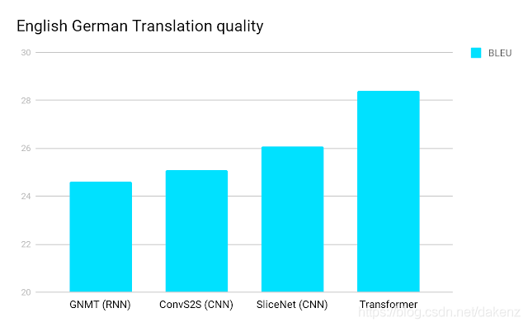
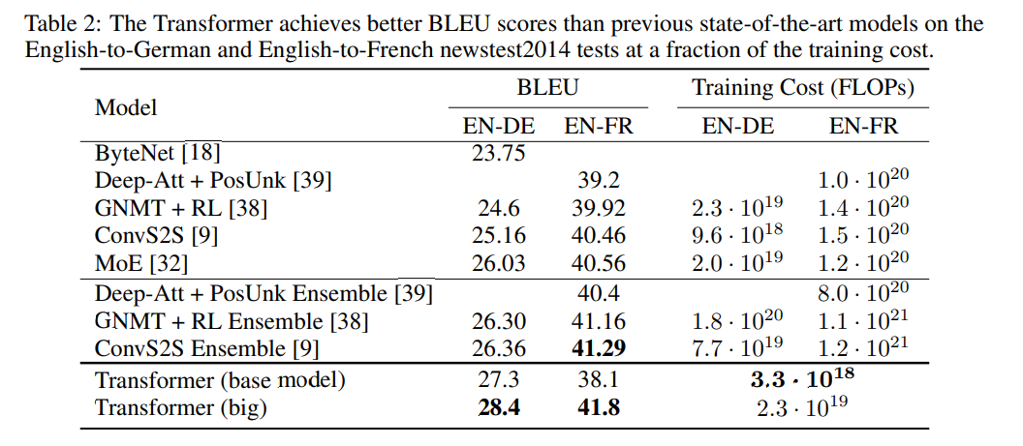
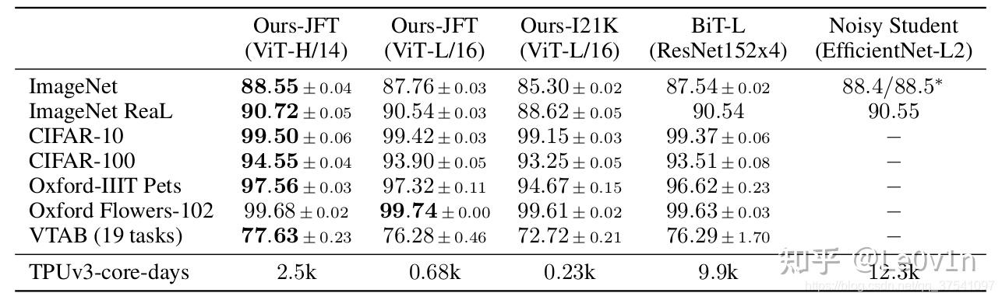
应用: NLP&计算机视觉
BLEU: 双语替换评测
Notes:
1. transformer在翻译模型中取得了stat-of-the-art性能，先来感受一下Google blog给出的性能对比图
双语替换评测是用于评估自然语言的字句用机器翻译出来的品质的一种算法; a Method for Automatic Evaluation of Machine Translation
双语替换评测的核心概念是翻译的品质取决于机器翻译的输出与人工翻译之间的对应关系，“若机器翻译越接近专业人士的翻译结果，则机器翻译的表现越好”
2. 图2 - 论文attention is all you need中截取
大变压器模型（Transformer big 表 2 中）比之前报道的最佳模型（包括集成）性能高出 2.0 以上的BLEU值
3. 最佳模型在ImageNet1K上能够达到88.55%的准确率（先在Google自家的JFT数据集上进行了预训练），说明Transformer在CV领域确实是有效且惊人。
- On the WMT 2014 English-to-German translation task, the big transformer model (Transformer (big) in Table 2) outperforms the best previously reported models (including ensembles) by more than 2.0 BLEU, establishing a new state-of-the-art BLEU score of 28.4. The configuration of this model is listed in the bottom line of Table 3. Training took 3.5 days on 8 P100 GPUs. Even our base model surpasses all previously published models and ensembles, at a fraction of the training cost of any of the competitive models.
On the WMT 2014 English-to-French translation task, our big model achieves a BLEU score of 41.0, outperforming all of the previously published single models, at less than 1/4 the training cost of the previous state-of-the-art model. The Transformer (big) model trained for English-to-French used dropout rate Pdrop = 0.1, instead of 0.3.
For the base models, we used a single model obtained by averaging the last 5 checkpoints, which were written at 10-minute intervals. For the big models, we averaged the last 20 checkpoints. We used beam search with a beam size of 4 and length penalty α = 0.6 [38]. These hyperparameters were chosen after experimentation on the development set. We set the maximum output length during
inference to input length + 50, but terminate early when possible [38].
Table 2 summarizes our results and compares our translation quality and training costs to other model architectures from the literature. We estimate the number of floating point operations used to train a model by multiplying the training time, the number of GPUs used, and an estimate of the sustained single-precision floating-point capacity of each GPU.

Slide 12
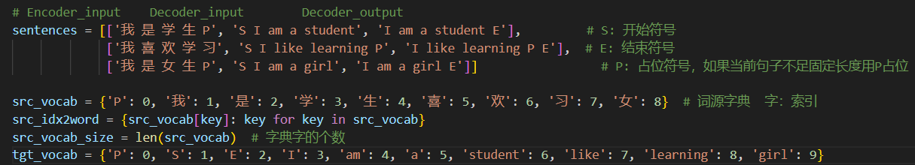
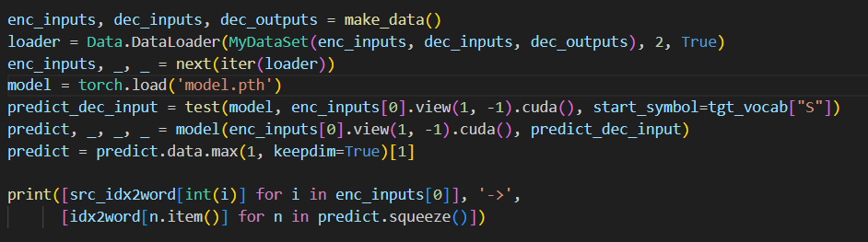
代码实现案例1
predict.data tensor([
[ 0.2522, 0.6466, -8.8813, 13.7630, 2.3610, 1.5227, -0.1429,
-7.5423, -0.7620, -2.0466],
[ 0.6478, -0.2641, -10.4346, 0.2654, 13.4668, 3.4736, -2.0802,
-1.0143, -3.1195, -4.0138],
[ 0.3459, 0.3815, -3.7756, 1.0753, 2.2346, 15.2305, -1.5016,
-8.6182, -3.1025, -3.8402],
[ 0.4227, 1.6505, -4.2780, -0.1135, 0.6850, 2.8360, 8.0875,
-10.6510, -3.7401, 3.1496],
[ 0.1386, 0.7501, 9.2281, 0.9576, 0.1352, 2.8628, -0.1699,
-8.8375, -2.6610, -4.4962]], device='cuda:0')
predict tensor([[3],
[4],
[5],
[6],
[2]], device='cuda:0')
用训练好模型(model.pth)进行评估
运行结果 ↓
输入
输出
['我', '是', '女', '生', 'P'] -> ['I', 'am', 'a', 'girl', 'E']
['我', '喜', '欢', '学', '习'] -> ['I', 'like', 'learning', 'E', 'E']
['我', '是', '学', '生', 'P'] -> ['I', 'am', 'a', 'student', 'E']
index
value
[1, 3, 4, 5, 6] -> [3, 4, 5, 6, 2]
['我', '是', '学', '生', 'P'] -> ['I', 'am', 'a', 'student', 'E']
Notes:
Transformers have become the model of choice in NLP due to their computational efficiency and scalability.

Slide 13
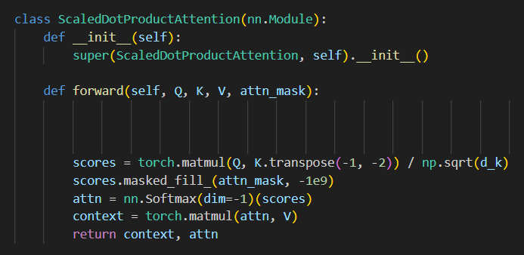
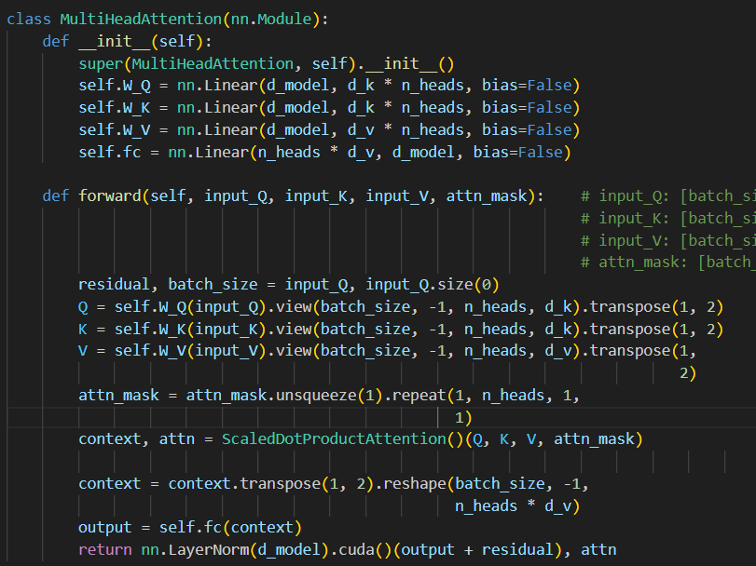
代码实现案例1

Slide 14
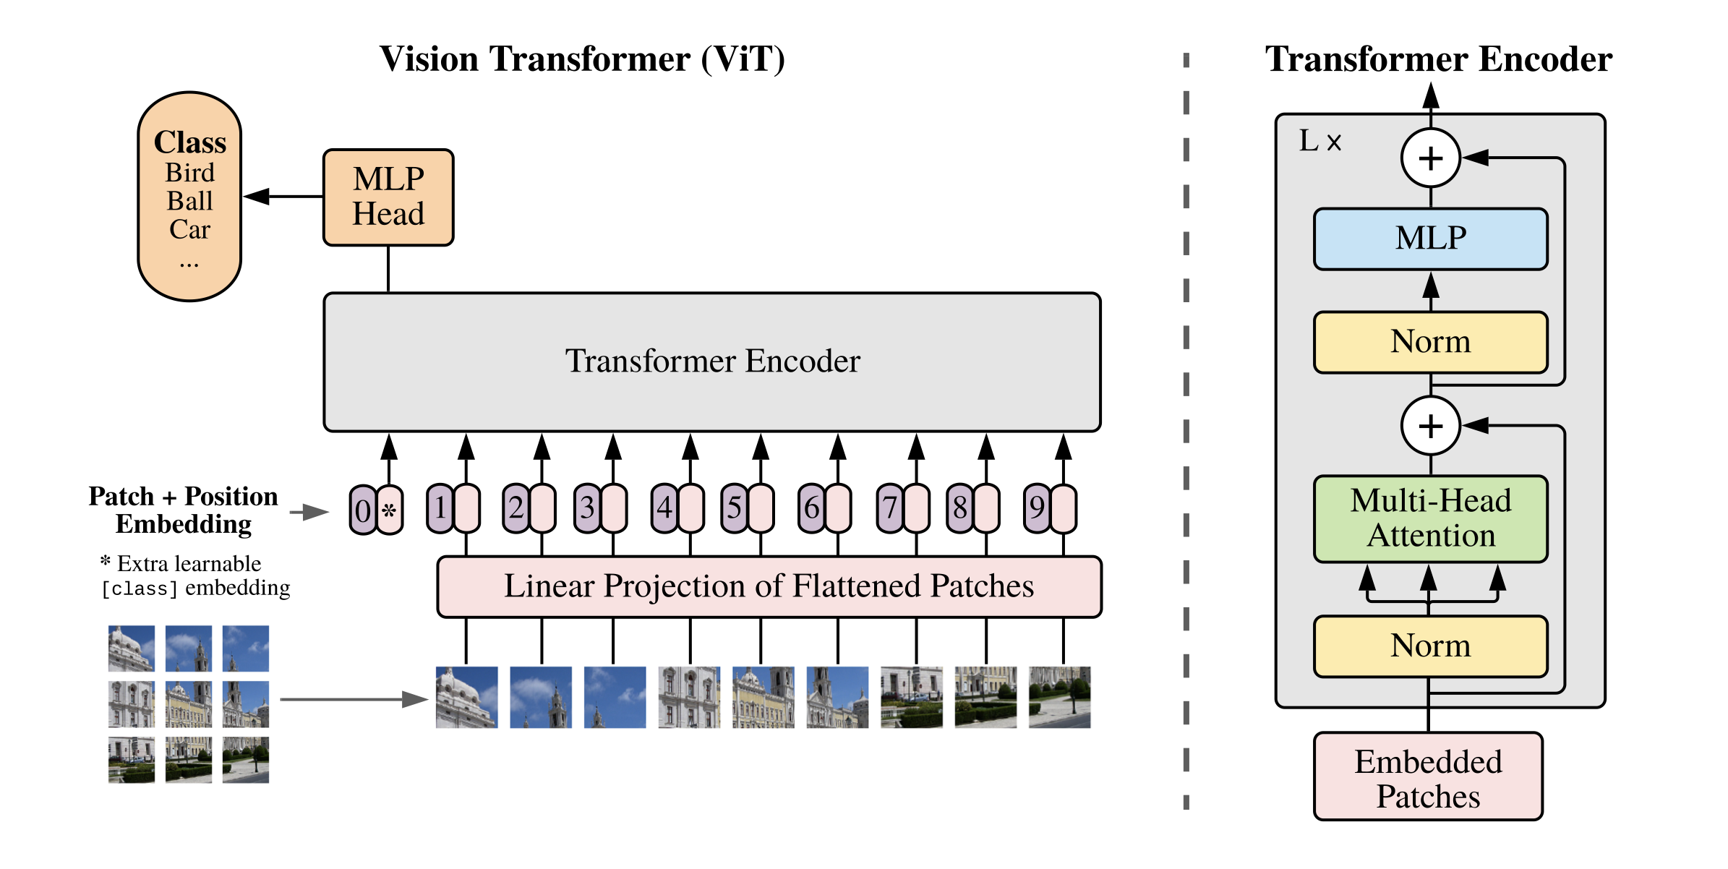
代码实现案例2
Vision Transformer(ViT算法&模型): 将transformer应用在图像分类的模型
MLP: 多层感知机
ViT算法中尝试将标准的Transformer结构直接应用于图像，并对整个图像分类流程进行最少的修改
Notes:
直接把图像分成固定大小的patchs，然后通过线性变换得到patch embedding，这就类比NLP的words和word embedding，由于transformer的输入就是a sequence of token embeddings，所以将图像的patch embeddings送入transformer后就能够进行特征提取从而分类了
具体来讲，ViT算法中，会将整幅图像拆分成小图像块，然后把这些小图像块的线性嵌入序列作为Transformer的输入送入网络，然后使用监督学习的方式进行图像分类的训练
Inspired by NLP successes, multiple works try combining, CNN-like architectures with self-attention
传统的图像分类通常使用CNN模型，而受到transformer结构的启发，大部分的图像分类尝试使用cnn结构结合自注意力机制；而ViT模型则是直接使用transformer模型实现图像分类
- 尽管 ViT(Vision Transformer) 取得了不俗的成绩，但是其存在这很多弊端，其中最明显的是 Train from scratch 问题，即在中型数据集 ImageNet 上从头开始训练，ViT 的性能打不过 ConvNet 的网络:
ViT 将图像分为多个 token，然后用多个 Transformer 来对全局进行建模以进行分类，但是这样会失去局部性，实际上图像的局部信息如边缘、线条和纹理等信息对视觉理解是很重要的
ViT 的注意力骨干含有冗余，特征丰富度有限，模型训练困难

Slide 15
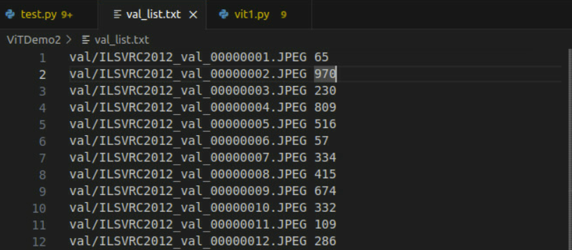
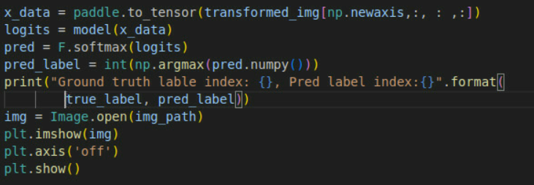

代码实现案例2 (1)
验证集label
用训练好(pre-trained)的model进行评估
训练/验证集: ILSVRC2012
imagenet2012

Slide 16
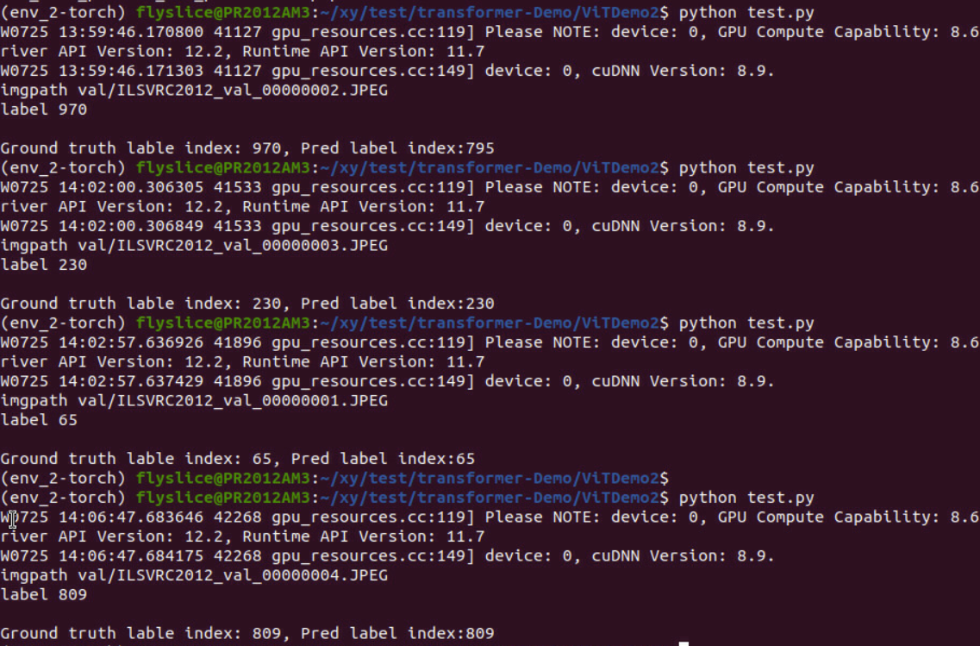

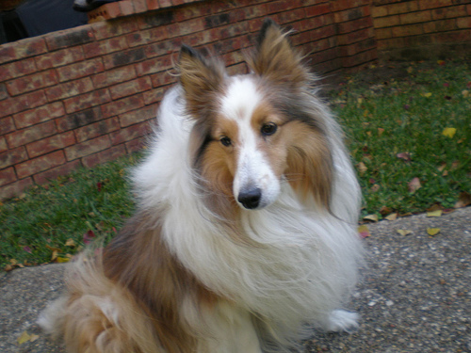
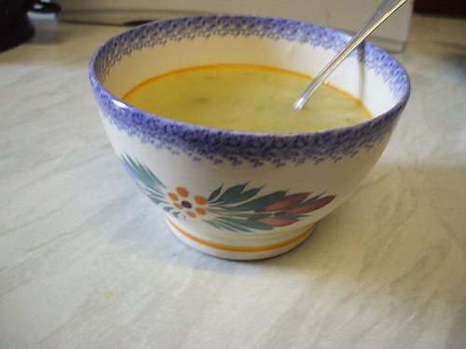
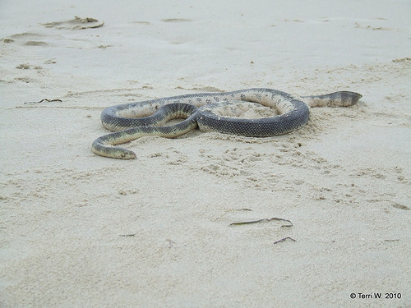
Ground truth lable index: 65, Pred label index:65
Ground truth lable index: 970, Pred label index:795
Ground truth lable index: 230, Pred label index:230
Ground truth lable index:809, Pred label index:809
↑ 运行结果
Notes:
* pred_label = 65 == true_label 该例预测结果准确

Slide 17
x_data Tensor(shape=[1, 3, 384, 384], dtype=float32, place=Place(gpu:0), stop_gradient=True,
[[[[1., 1., 1., ..., 1., 1., 1.],
[1., 1., 1., ..., 1., 1., 1.],
[1., 1., 1., ..., 1., 1., 1.],
...,
[1., 1., 1., ..., 1., 1., 1.],
[1., 1., 1., ..., 1., 1., 1.],
[1., 1., 1., ..., 1., 1., 1.]],
[[1., 1., 1., ..., 1., 1., 1.],
[1., 1., 1., ..., 1., 1., 1.],
[1., 1., 1., ..., 1., 1., 1.],
...,
[1., 1., 1., ..., 1., 1., 1.],
[1., 1., 1., ..., 1., 1., 1.],
[1., 1., 1., ..., 1., 1., 1.]]]])
pred Tensor(shape=[1, 1000], dtype=float32, place=Place(gpu:0), stop_gradient=False,
[[0.00000039, 0.00000069, 0.00000078, 0.00000106, 0.00000212, 0.00000201,
0.00000225, 0.00000022, 0.00000019, 0.00000017, 0.00000061, 0.00000041,
0.00000035, 0.00000016, 0.00000083, 0.00000012, 0.00000018, 0.00000026,
0.00000006, 0.00000022, 0.00000019, 0.00000031, 0.00000031, 0.00000046,
0.00000031, 0.00000120, 0.00000152, 0.00000079, 0.00000287, 0.00000076,
...
...
...
...
0.00000164, 0.00000384, 0.00000060, 0.00000435, 0.00000258, 0.00003862,
0.00001155, 0.00000082, 0.00000037, 0.00000023, 0.00000039, 0.00000088,
0.00000050, 0.00000011, 0.00000037, 0.00000036, 0.00000051, 0.00000012,
0.00000175, 0.00000071, 0.00000033, 0.00000017, 0.00000053, 0.00000059,
0.00000021, 0.00000036, 0.00000040, 0.00000038]])
Ground truth lable index: 65, Pred label index:65
logits Tensor(shape=[1, 1000], dtype=float32, place=Place(gpu:0), stop_gradient=False,
[[-0.28249326, 0.28090611, 0.40455693, 0.71253049, 1.40614438,
1.35288870, 1.46589530, -0.86309934, -1.00005519, -1.12712657,
0.15491678, -0.24066769, -0.37998849, -1.19080818, 0.47393757,
-1.44520831, -1.05527925, -0.67410183, -2.12031269, -0.87067974,
-0.98420775, -0.51459628, -0.51821023, -0.11902729, -0.50879616,
...,
2.12690449, 1.60328555, 4.30956173, 3.10236573, 0.45402989,
-0.34569648, -0.81842953, -0.29195511, 0.52335727, -0.02940505,
-1.52055800, -0.33153138, -0.36502734, -0.02555659, -1.44165409,
1.21293211, 0.31594276, -0.44951940, -1.13253605, 0.02404889,
0.13206552, -0.91781825, -0.36598164, -0.26606661, -0.31707788]])
* pred_label = 65 == true_label

Slide 18
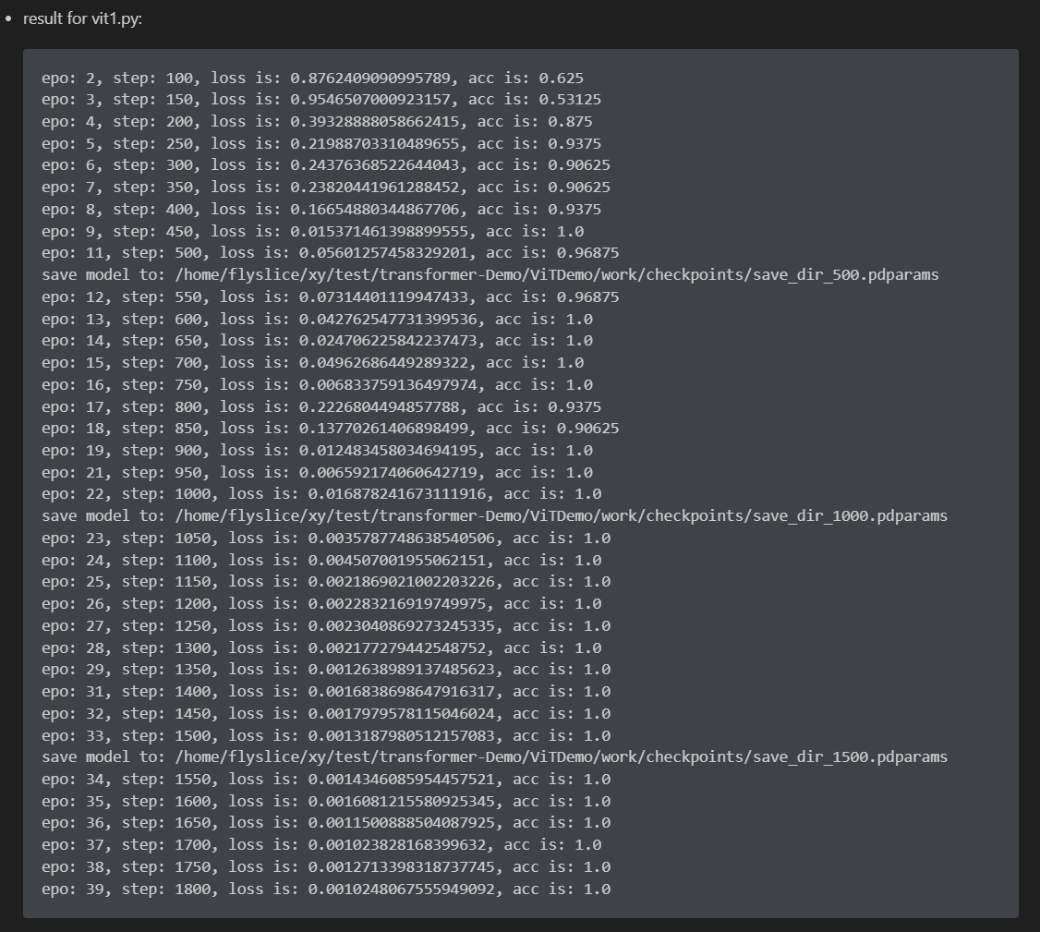
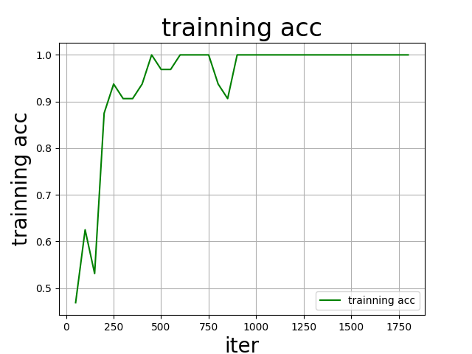
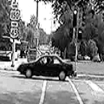
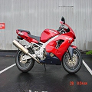
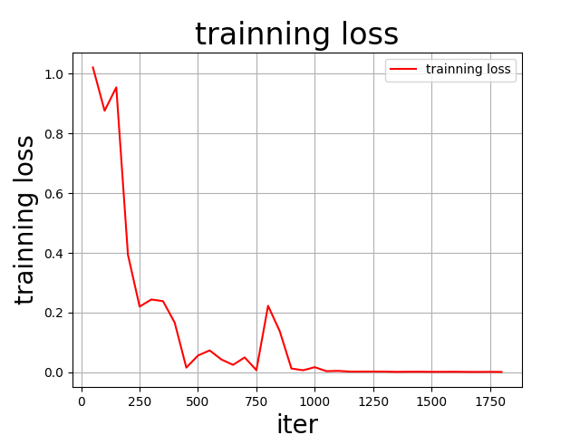
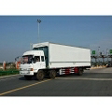

代码实现案例2 (2)
label 0
label 1
label 2
3类机动车数据集
['0':'汽车','1':'摩托车','2':'货车']
Notes:
相较于传统cnn的图像分类模型，ViT模型在评测的准确度较低，因为这个案例的模型建立在较小的数据集的训练上，而vit在较大的训练数据集上的表现才会比较突出
Instead, we interpret an image as a sequence of patches and process it by a standard Transformer encoder as used in NLP. This simple,
yet scalable, strategy works surprisingly well when coupled with pre-training on large datasets.
Thus, Vision Transformer matches or exceeds the state of the art on many image classification datasets, whilst being relatively cheap to pre-train.
The Vision Transformer (ViT) outperforms state-of-the-art convolutional networks in multiple benchmarks while requiring fewer computational resources to train, after being pre-trained on large amounts of data.

Slide 19
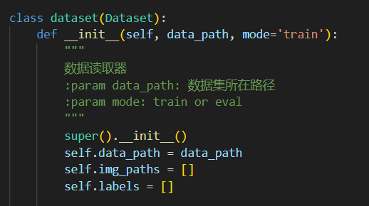
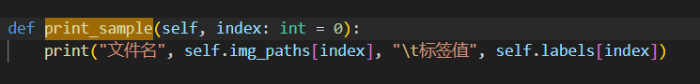
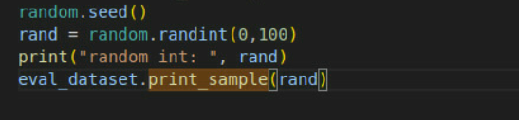
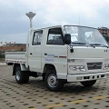

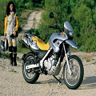

random int: 25
文件名 work/Data/2_1079.png 标签值 1
random int: 95
文件名 work/Data/2_1058.png 标签值 1
random int: 4
文件名 work/Data/3_1409.png 标签值 2
random int: 89
文件名 work/Data/1_696.png 标签值 0
↑
运行结果
3_1409.png 2:货车
用前面训练的模型进行评估
1_696.png 0:汽车
2_1079.png 1:摩托车
2_1058.png 1:摩托车

Slide 20
谢谢观看
THANK YOU

